Slide 1
類神經網路簡介
Speaker: Malo

Slide 2
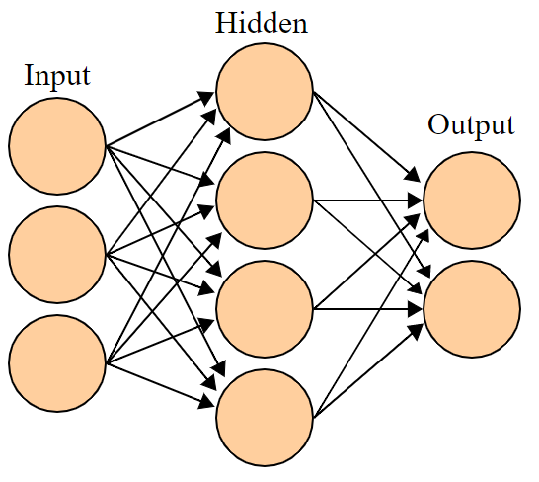
ANN
Artificial Neural Network
Ref: https://en.wikipedia.org/wiki/Artificial_neural_network

Slide 3
ANN
以MNIST手寫數字為例
Ref: https://medium.com/analytics-vidhya/applying-ann-digit-and-fashion-mnist-13accfc44660

Slide 4
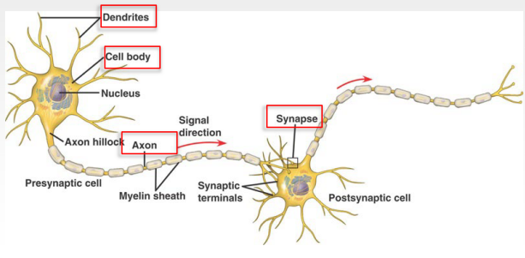
人腦的突觸
講ANN時常見的圖，

Slide 5
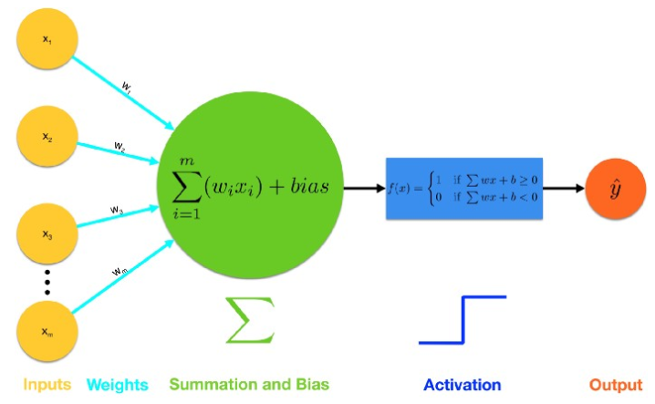
ANN
電腦科學家就是由這樣的概念啟發，發展出人工神經網路的架構
https://ithelp.ithome.com.tw/articles/10237540

Slide 6
ANN
Input: 對應突觸收進來的訊號，也就是我們的輸入資訊
Weight: 權重，決定哪一個訊號比較重要
Summation and Bias: 整合訊息
Activation: 依照整合訊息的分數判斷結果，做輸出
Output: 輸出訊號，給下一個神經元
https://ithelp.ithome.com.tw/articles/10237540

Slide 7
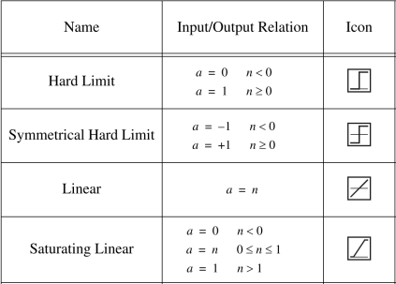
轉換函式

Slide 8
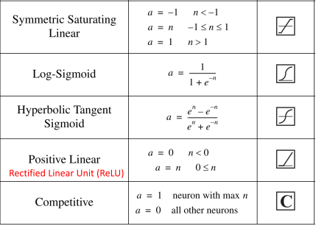
轉換函式

Slide 9
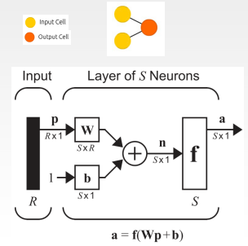
單一層

Slide 10
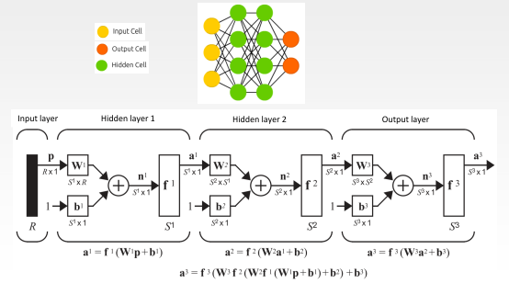
多層

Slide 11
深度學習vs人工智慧
人工智慧
機器學習
深度學習

Slide 12
傳統方法 vs 機器學習
傳統方式
監督式機器學習
規則
資料
傳統程式開發
答案
資料
答案
機器學習
規則

Slide 13
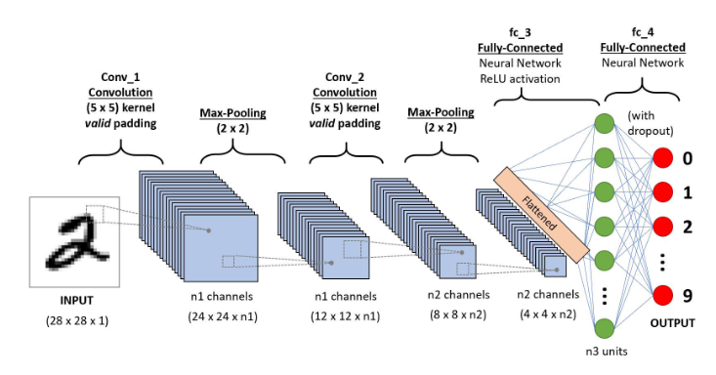
CNN
更適合做影像辨識的CNN
Ref: https://ithelp.ithome.com.tw/articles/10221327

Slide 14
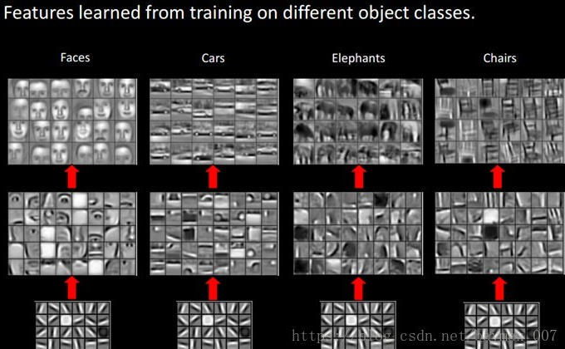
CNN
https://www.796t.com/content/1544991316.html

Slide 15
神經網路的目的
目的：為了找到這些權重的正確值

Slide 16
NN普及之前
Kernel methods 與SVM當道
1990年代時SVM取得成功的成果，所以NN就又被遺忘了

Slide 17
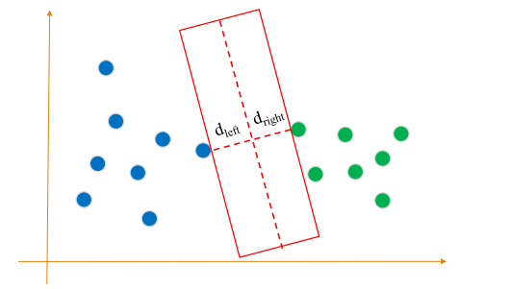
SVM
找出決策邊介

Slide 18
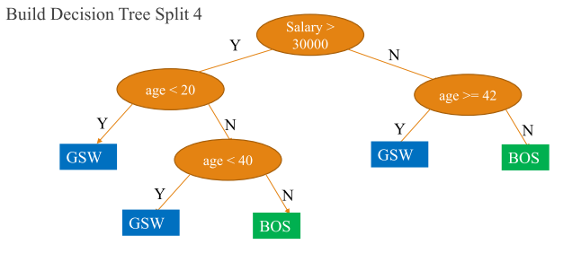
決策樹
在SVM之後，NN要再起來之前，決策樹又有很好的成果，所以…

Slide 19
神經網路的抬頭
ImageNet使用CNN達到96.4%2準確率時，這個問題被認為是一個已解決的問題

Slide 20
起手式
定義/準備訓練資料
定義神經網絡模型
訓練模型
測試模型

Slide 21
Demo1
MNIST資料集
算是類神經網路的hello world
親手建立模組，使用colab實作

Slide 22
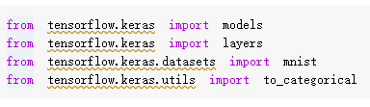
Demo1
先引入需要的module

Slide 23
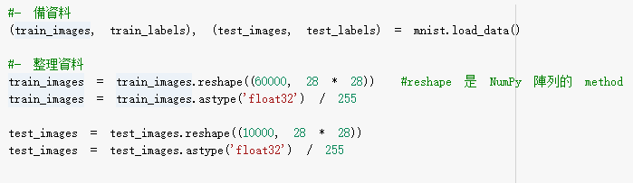
Demo1
載入資料

Slide 24
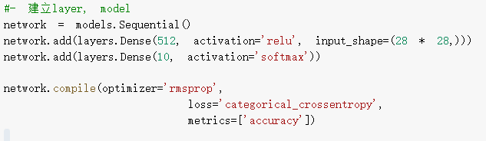
Demo1
建立模型

Slide 25
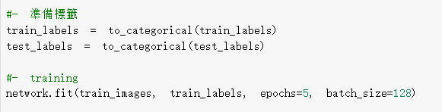
Demo1
訓練模型

Slide 26
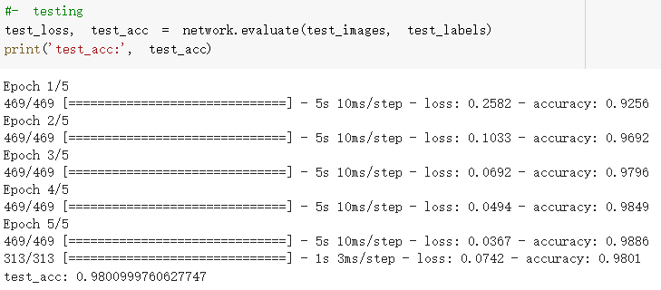
Demo1
測試模型(使用模型預測)

Slide 27
小試身手

Slide 28
試著修改code
第一層的數量
256 → 16 → 10000
Activation的類型
relu → sigmoid → tanh
epoch 的數量
batch_sise的大小

Slide 29
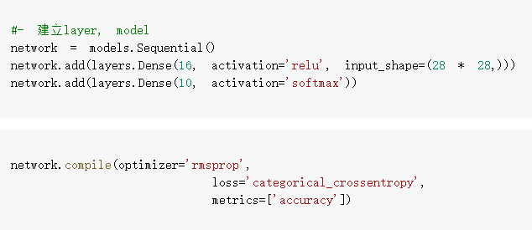
改變第一層輸出的數量

Slide 30
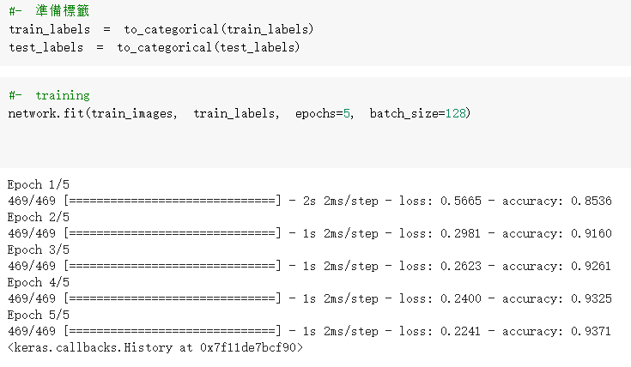

Slide 31
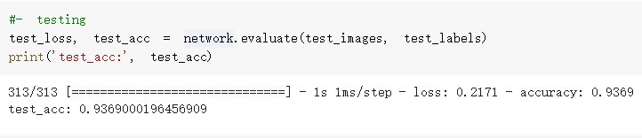

Slide 32
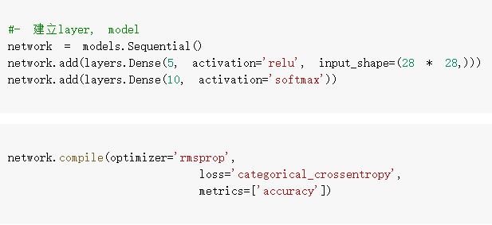
再來減少看看

Slide 33
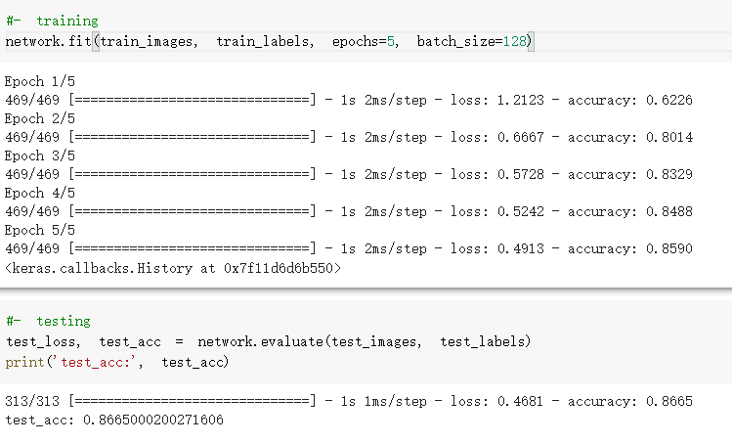

Slide 34
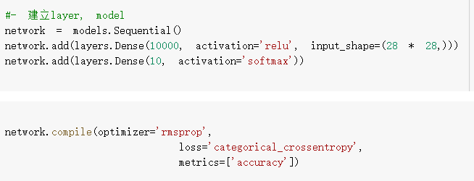
再來增加大一點試試

Slide 35
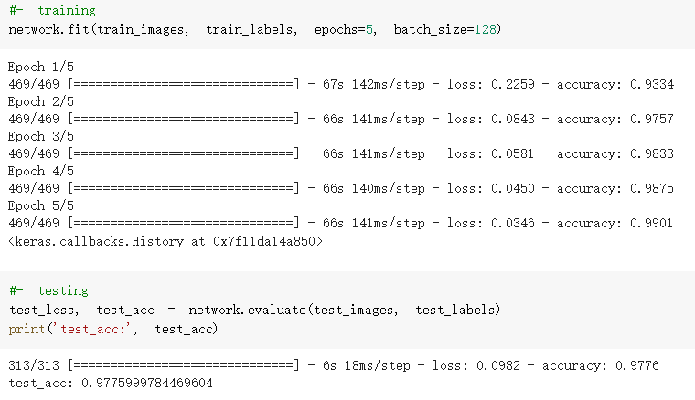
再來增加大一點試試

Slide 36
不一樣的activation
relu
tanh
selu
elu
sigmoid
hard_sigmoid
exponential
linear

Slide 37
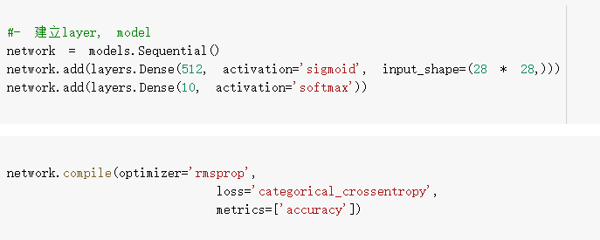
使用sigmoid

Slide 38
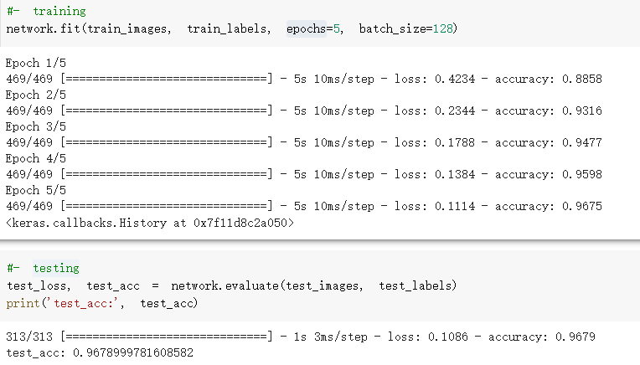

Slide 39
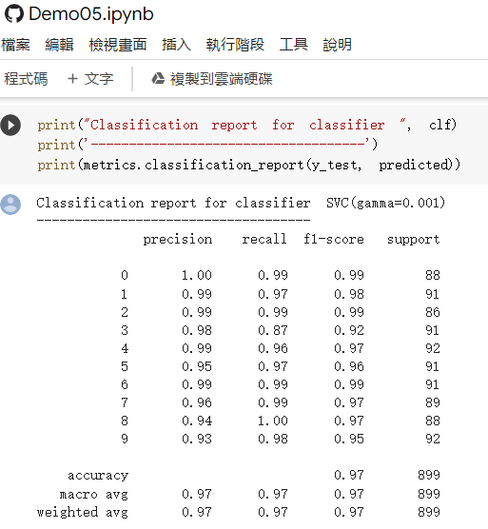
再試試看 linear
再跟之前的SVM比較看看

Slide 40
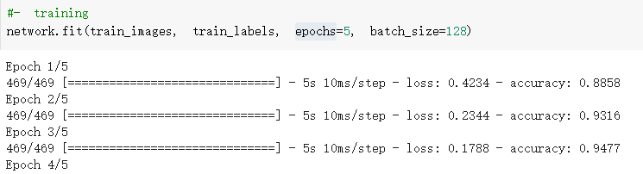
訓練的參數
epochs
Batch_size

